Slide 1

Introduccion a Git
Iván Compañy Avi

Slide 2
Indice
¿Qué es Git? VCS vs DVCS.
Herramientas
Definiciones
Preparando el entorno
Empecemos
Dudas

Slide 3
Indice
¿Qué es Git? VCS vs DVCS.
Herramientas
Definiciones
Preparando el entorno
Empecemos
Dudas

Slide 4
Git
Definicion:
Herramienta de control de versiones DISTRIBUIDO.
La informacion se almacena localmente como si un sistema de ficheros se tratase, con la particularidad de poder tener un repositorio central donde almacenar la informacion.
Ideal para grandes sistemas de ficheros, debido a que los distintos repositorios son independientes entre sí. Es decir, es distribuido.

Slide 5
Indice
¿Qué es Git? VCS vs DVCS.
Herramientas
Definiciones
Preparando el entorno
Empecemos
Dudas

Slide 6
Git
Herramientas de desarrollo:
Consola de Windows/Terminal de linux
Git
Cuenta en GitHub
SSH

Slide 7
Indice
¿Qué es Git? VCS vs DVCS.
Herramientas
Definiciones
Preparando el entorno
Empecemos
Dudas

Slide 8
Definiciones
Repositorio
Sistema de ficheros que poseen la caracteristica de guardar un historial con los cambios que se han realizado dentro del mismo y con la funcionalidad de poder hacer regresar a estos ficheros a un estado anterior

Slide 9
Definiciones
Revision
Instantanea de un momento concreto del repositorio. Util para llevar un control sobre los cambios que se han ido realizando en el desarrollo.

Slide 10
Definiciones
Branch
Rama del repositorio paralela a la rama principal donde se puede trabajar sin modificar la rama original. Posteriormente se puede hacer una fusion (merge) de esta rama con la principal para persistir los cambios realizados.

Slide 11
Definiciones
Patch
Fichero de texto donde se guardan los cambios realizados en una revision concreta

Slide 12
Definiciones
Tag
Herramienta para identificar facilmente un numero de revision para tener un mayor control sobre ciertas revisiones que son importantes.

Slide 13
Indice
¿Qué es Git? VCS vs DVCS.
Herramientas
Definiciones
Preparando el entorno
Empecemos
Dudas

Slide 14
Preparando el Entorno
Instalacion de git
  Windows/Mac Os X: tienen instalador propio
  Linux: sudo apt-get install git-core
Configuracion inicial de git:
  git config –global user.name “Iván Compañy”
  git config –global user.email “ivan.company@amaris.com”
  git config –global credential.helper cache

Slide 15
Indice
¿Qué es Git? VCS vs DVCS.
Herramientas
Definiciones
Preparando el entorno
Empecemos
  Crear un repositorio local
  Añadir archivos al repositorio
  Comprobar el estado de Git
  Persistir cambios en Git
  Trabajar con branches
  Repositorios remotos
  Tags
Dudas

Slide 16
Empecemos
Antes de nada...
¿Dudas, preguntas?

Slide 17
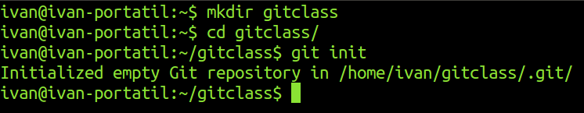
Crear un Repositorio Local
- mkdir ~/gitclass
- cd ~/gitclass
- git init
Con “git init” inicializamos el repositorio de Git.

Slide 18

Añadir un Fichero al Repositorio
- echo “Hello world!” > file1.txt
- git add .
Creamos el fichero “file1.txt” en la carpeta del proyecto. Para añadirlo al repositorio usamos el comando “git add”

Slide 19
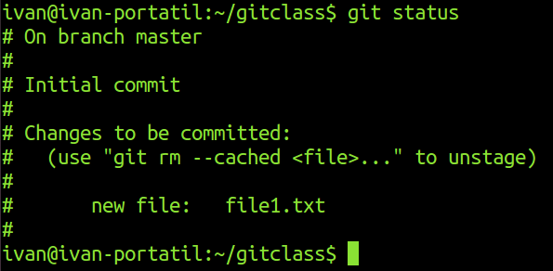
Comprobar el Estado de Git
- git status.
Con “git status” vemos los cambios que se van a efectuar cuando hagamos “commit”

Slide 20
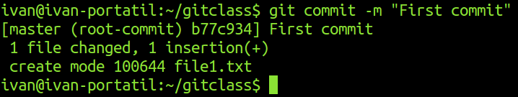
Persistir Cambios en Git
- git commit -m “First commit”
Con “git commit” persistimos los cambios. El parametro “-m” sirve para escribir el comentario del commit.

Slide 21
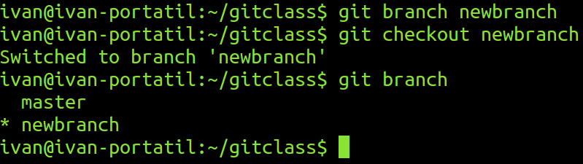
Trabajar Con Branches
Creacion de un branch: “git branch <branchname>”
Elegir un branch: “git checkout <branchname>”
Combinacion de los dos comandos: “git checkout -b <branchname>”
Lista de branches: “git branch”

Slide 22
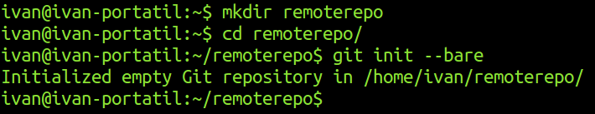
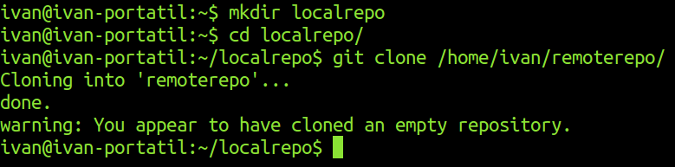
Repositorios Remotos
Crear repositorio remoto: “git init –bare”
Clonar el repositorio remoto: “git clone <remote_repo_path>”

Slide 23
Repositorios Remotos
Añadir repositorio remoto al repositorio local:
“git remote add <remote_name> <remote_repo>”
Descargar repositorio remoto y mezclarlo con tu repositorio local:
  “git pull” <–---> git fetch && git merge
Subir el repositorio local a uno remoto:
  “git push <remote_repo> <local_repo>”

Slide 24

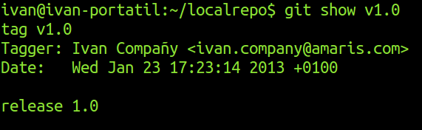
Tags
Añadir una etiqueta: “git tag -a <tag_version> -m “comment for the tag”
Ver lista de etiquetas: “git tag”

Slide 25
Dudas
¿Dudas? ¿Preguntas?

